Slide 1



PRESENTACIÓN PROTOTIPO PAGINA WEB
01 de Septiembre de 2017

Slide 2
Índice
Horarios de cursada.
Cargar horarios utilizando archivo.
Crear nuevo horario.
Buscar horarios para eliminar o modificar.
Mesas de examen.
Cargar mesas utilizando archivo.
Crear nueva mesa de examen.
Buscar mesas para eliminar o modificar.

Slide 3
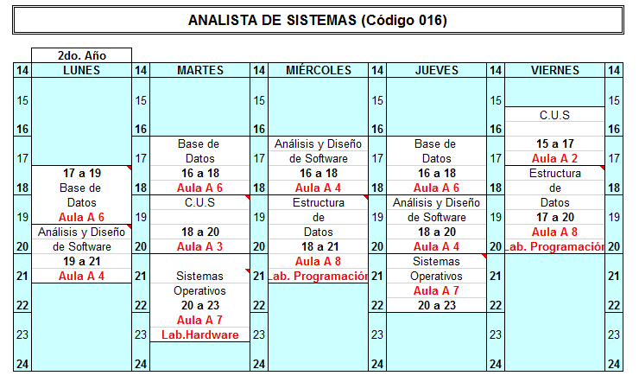
Horarios de cursada
Horario de cursada para la carrera Analista de Sistemas en 2do año

Slide 4
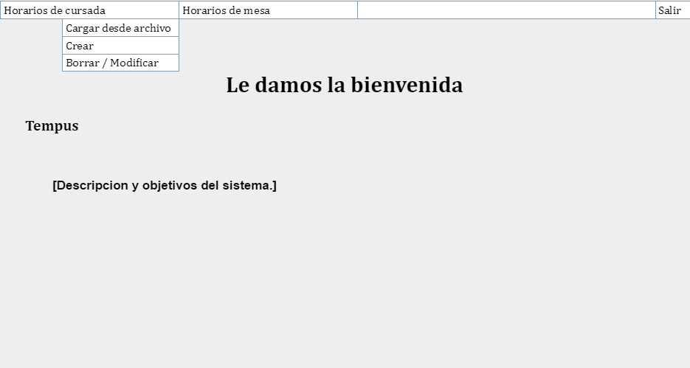
Horarios de cursada
Una vez que ingresa, se muestra una pantalla de bienvenida con una descripción del sistema.
En el margen superior se observa el menú del administrador.
Las opciones del sub-menú para los horarios de cursada son:
Cargar desde archivo.
Crear.
Borrar / Modificar.

Slide 5
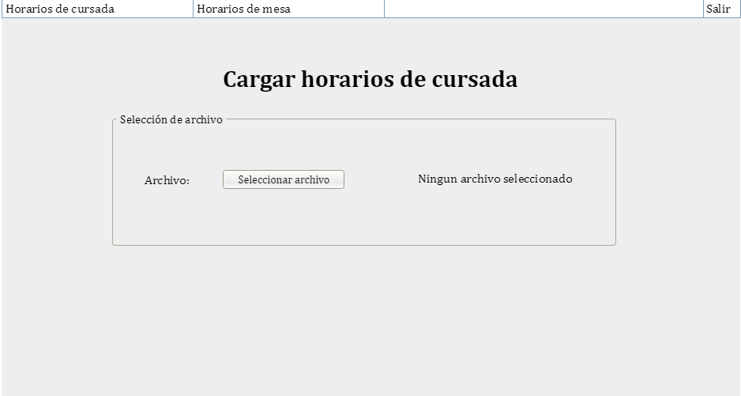
Horarios de cursada
Cuando el usuario selecciona “Cargar desde archivo” se muestra la formulario para que realice la selección de un documento.
Presionando el botón “Seleccionar archivo” se puede acceder a la búsqueda de un archivo de tipo xls.
Se debe evaluar el tipo de archivo (xls)

Slide 6
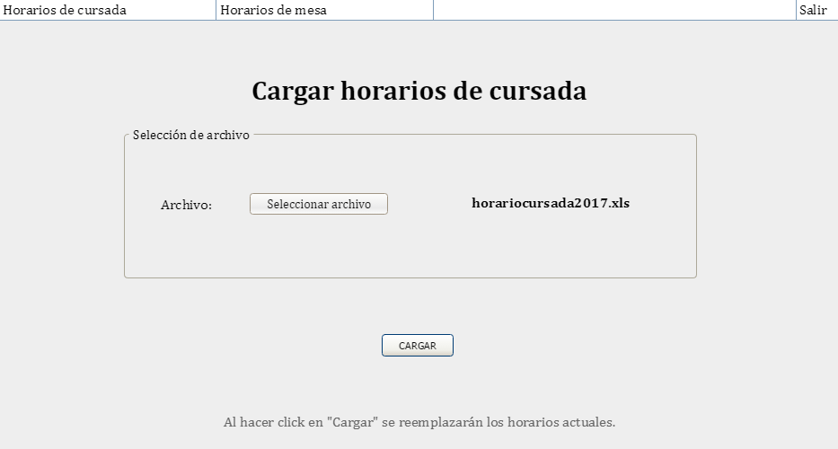
Horarios de cursada
Una vez que ha buscado y seleccionado un archivo se muestra el nombre del mismo para indicar que ya puede trabajar con el.
Al presionar “Cargar” se analiza el documento y se realiza el alta de las cursadas.

Slide 7
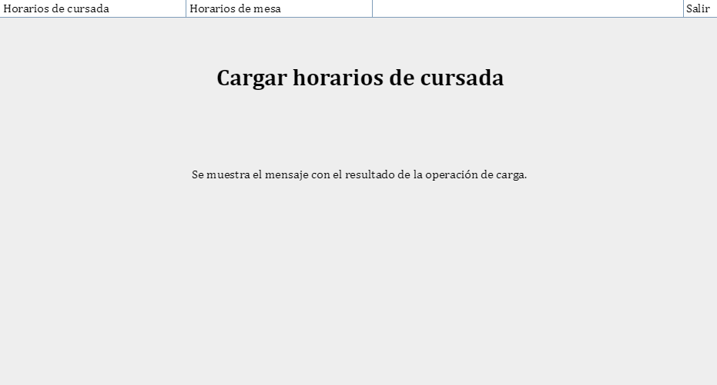
Horarios de cursada
Finalmente, se muestra el mensaje con el resultado de la operación.
Se puede mostrar un mensaje de éxito o un mensaje de error.

Slide 8
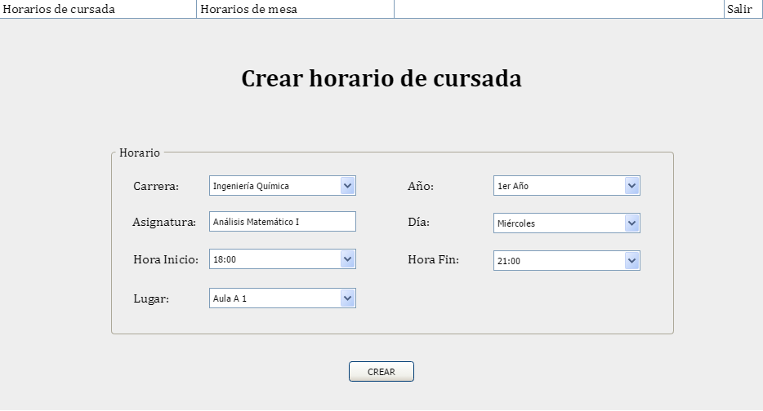
Horarios de cursada
Se da la posibilidad de crear un nuevo horario en forma individual en caso que generen nuevos o no se encontraran en el archivo cargado.
Se puede crear un horario para las carreras que ya se han cargado (desplegable).
Los lugares indicados son los que se encuentren dentro del archivo que se ha cargado.
Al presionar “Cargar” se realiza la operación y luego se muestra el mensaje con el resultado de la misma.

Slide 9
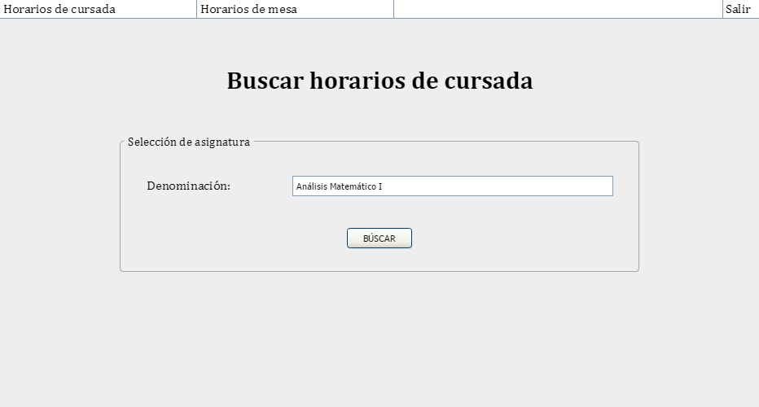
Horarios de cursada
Para buscar un horario se debe ingresar el nombre de la asignatura.
Se buscan resultados similares al texto ingresado en el campo indicado.
Al encontrarse resultados se presentan los resultados, caso contrario se muestra un mensaje.

Slide 10
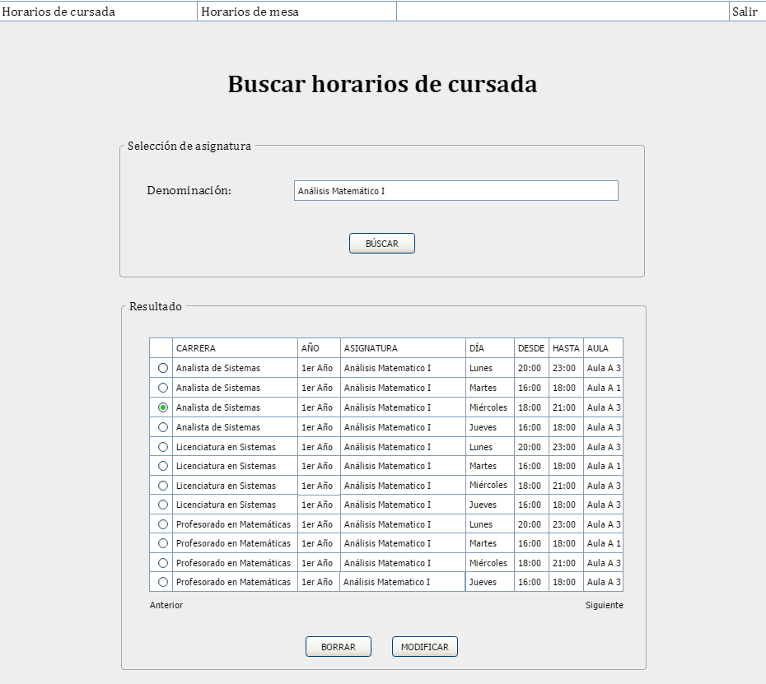
Horarios de cursada
En la tabla con los resultados se muestran los horarios de cada una de las carreras . Por cada clase se muestra una fila.
La información que se muestra es:
Nombre de carrera.
Año de la carrera (1°, 2°, 3°, etc.).
Nombre de asignatura (Pueden figurar similares como Análisis Matemático II)
Día (Lunes, Martes, Miércoles, Jueves, Viernes, Sábado).
Hora de inicio.
Hora de fin.
Nombre del aula.
Al presionar “Borrar” se elimina el horario seleccionado.
Al presionar “Modificar” se muestra el formulario para modificar el horario seleccionado.

Slide 11
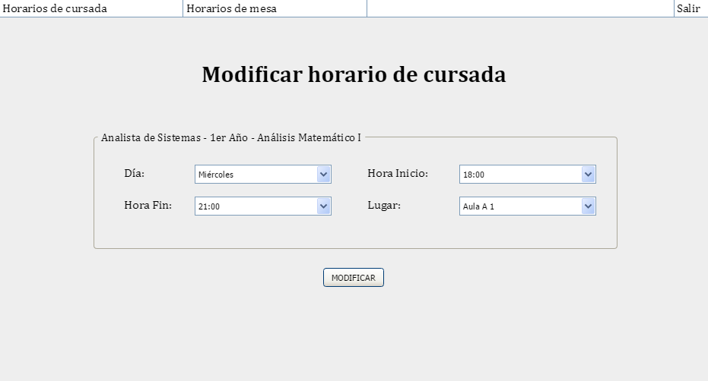
Horarios de cursada
Se permiten modificar los campos indicados.
En el caso del Lugar puede ocurrir que el lugar que desea indicar no se ha cargado en el documento. Se debe considerar si puede ser un campo de texto.
Los horarios y días ya se encontraran definidos.

Slide 12
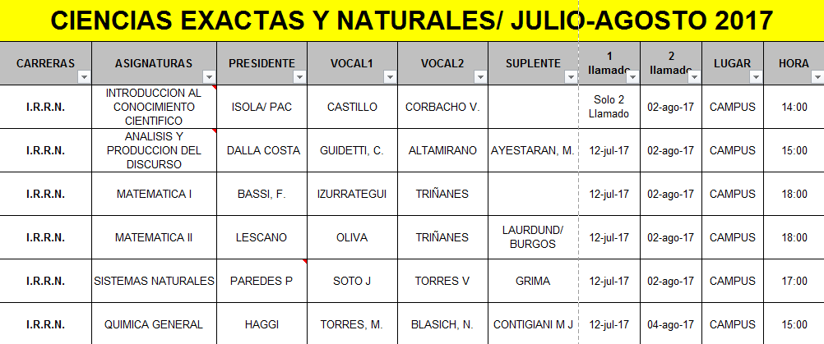
Mesas de examen
Mesas de examen para el turno Julio/Agosto 2017

Slide 13
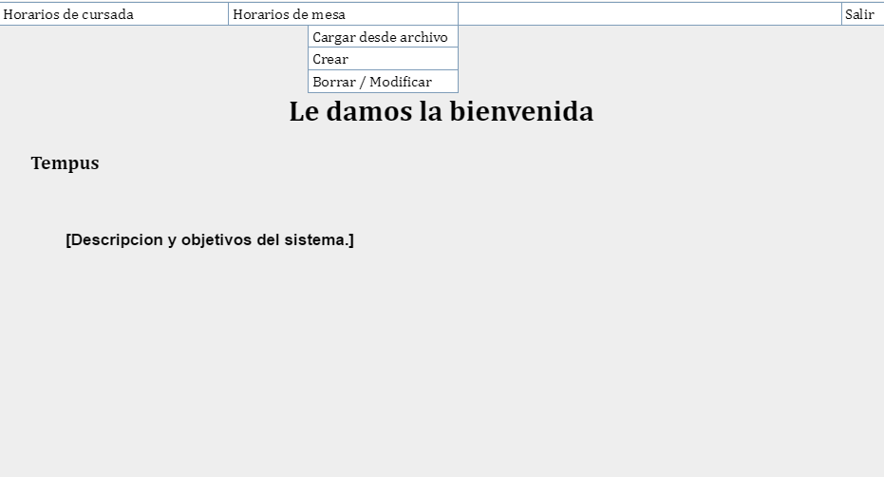
Mesas de examen
Se inicia el proceso desde el menú del administrador.
En el sub-menú de mesas de examen se muestran las siguientes opciones:
Cargar desde archivo.
Crear.
Borrar / Modificar.

Slide 14
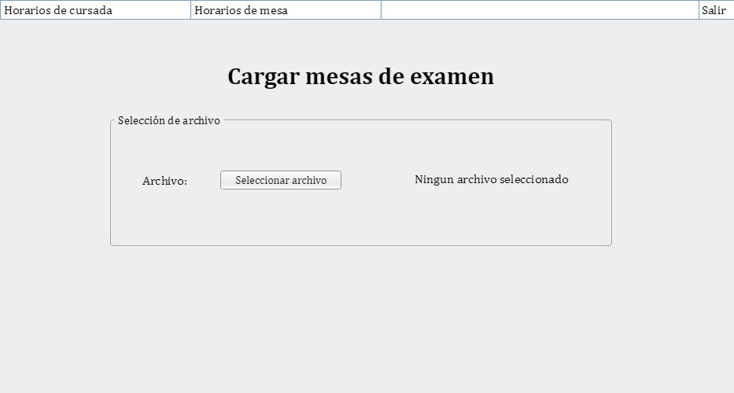
Mesas de examen
Cuando el usuario selecciona “Cargar desde archivo” se muestra la formulario para que realice la selección de un documento.
Presionando el botón “Seleccionar archivo” se puede acceder a la búsqueda de un archivo de tipo xls.
Se debe evaluar el tipo de archivo (xls)

Slide 15
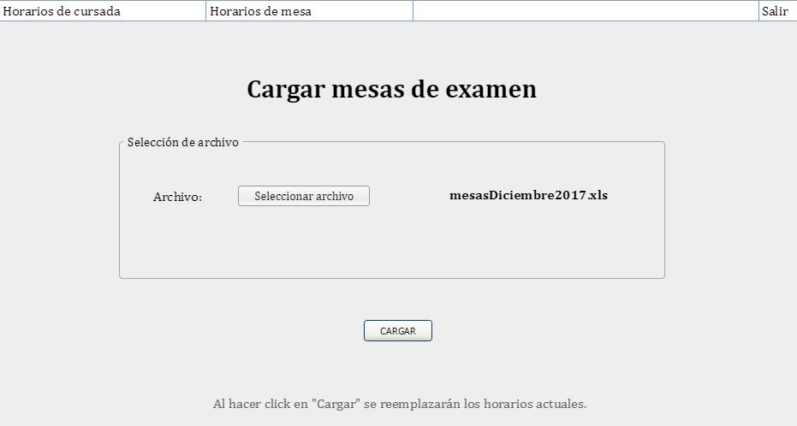
Mesas de examen
Una vez que ha buscado y seleccionado un archivo se muestra el nombre del mismo para indicar que ya puede trabajar con el.
Al presionar “Cargar” se analiza el documento y se realiza el alta de las cursadas.

Slide 16
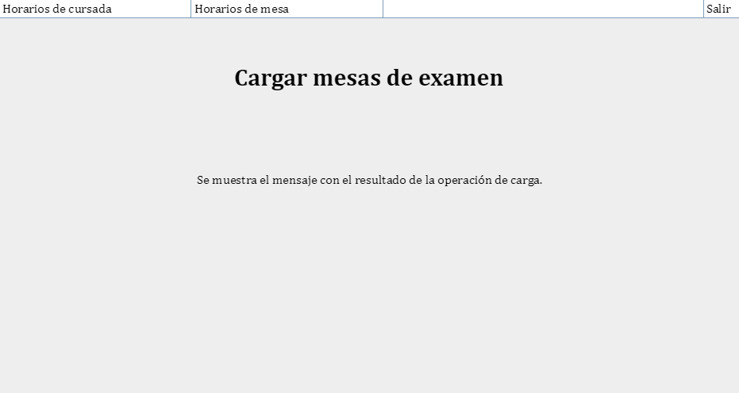
Mesas de examen
Finalmente, se muestra el mensaje con el resultado de la operación.
Se puede mostrar un mensaje de éxito o un mensaje de error.

Slide 17
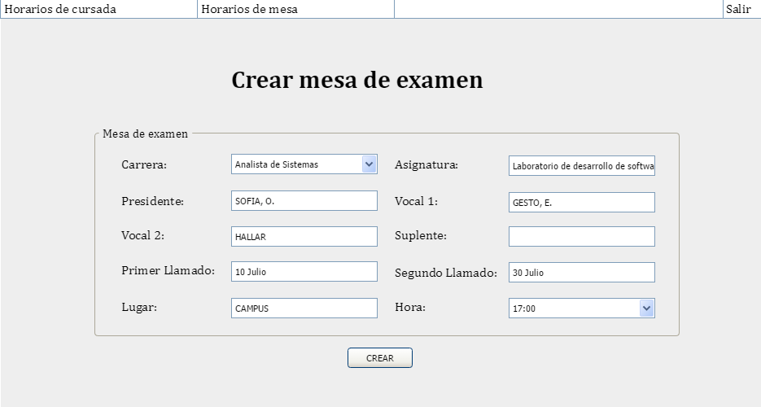
Mesas de examen
Se permite la creación individual de una mesa de examen para las carreras que se hayan cargado con el archivo.
Todos los campos son de ingreso de texto para permitir ingresar nueva información que no se encontrara en el documento.
Al presionar “Crear” se realiza la operación y luego se muestra el mensaje de éxito o error según corresponda.

Slide 18
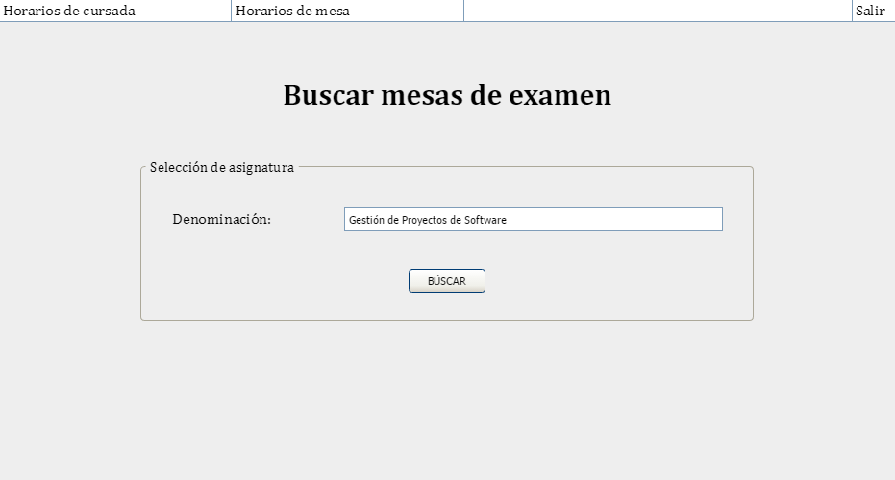
Mesas de examen
Para buscar una mesa de examen se debe ingresar el nombre de la asignatura.
Se buscan resultados similares al texto ingresado en el campo indicado.
Al encontrarse resultados se presentan los resultados, caso contrario se muestra un mensaje.

Slide 19
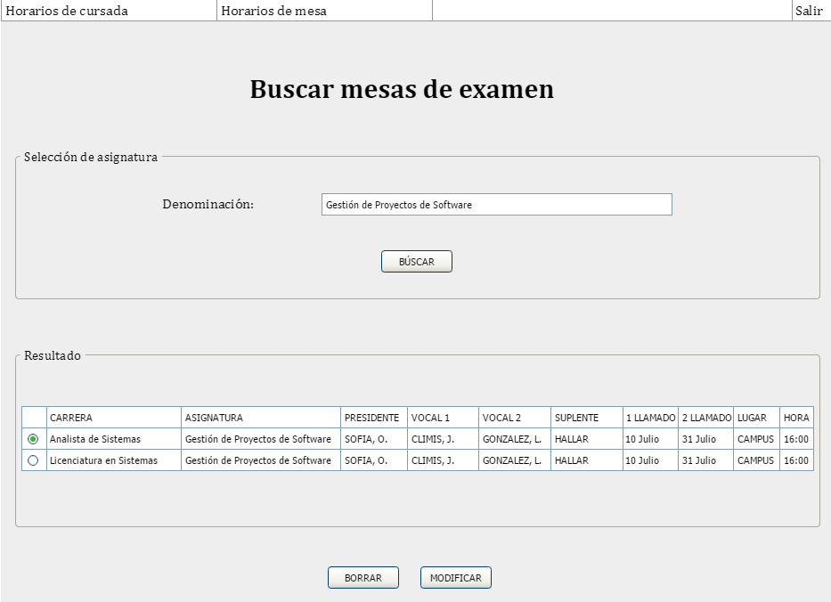
Mesas de examen
En la tabla con los resultados se muestran las mesas de examen de cada una de las carreras . Por cada carrera se muestra una fila aunque la mesa coincida.
La información que se muestra es:
Nombre de carrera.
Nombre de asignatura.
Tribunal.
Primer llamado.
Segundo llamado (Si se hubiera indicado en el documento).
Lugar. (¿Solo CAMPUS?)
Hora.
Al presionar “Borrar” se elimina la mesa de examen seleccionada.
Al presionar “Modificar” se muestra el formulario para modificar la mesa de examen seleccionado.

Slide 20
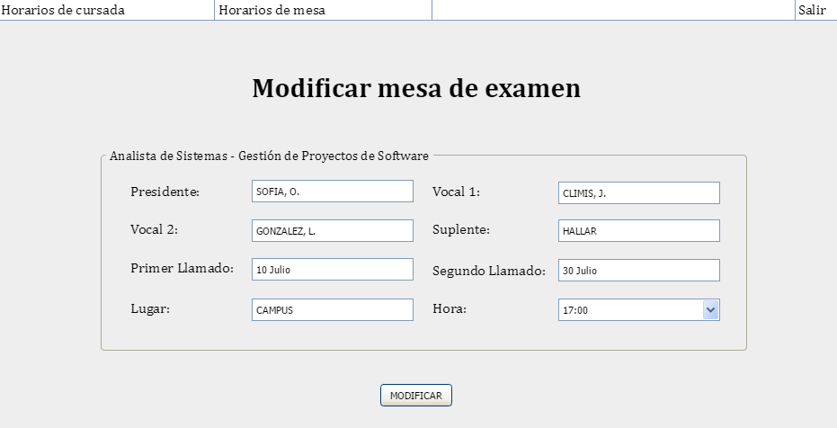
Mesas de examen
Se permiten modificar los campos indicados.
Todos los campos son para ingreso de texto.
La hora se puede seleccionar de un desplegable de un conjunto de horarios ya establecido.

Slide 21

Fin de presentación

